Slide 1
LES TEMPS MODERNES - Charlie Chaplin (1936)
LE TRAVAIL
ou
« L’histoire de l’industrie »

Slide 2
Chaplin réalisateur, Chaplin libre
Le Point Biographique

Slide 3
EXTRAIT 6 : Premiers plans du film

Slide 4
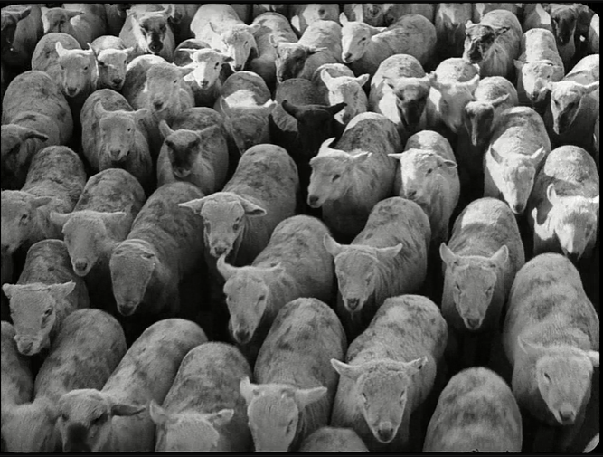
Plan sur moutons Fondu enchaîné Plan sur hommes

Slide 5
Les deux plans sont liés
mais c’est le fondu enchaîné qui leur donne sens

Slide 6
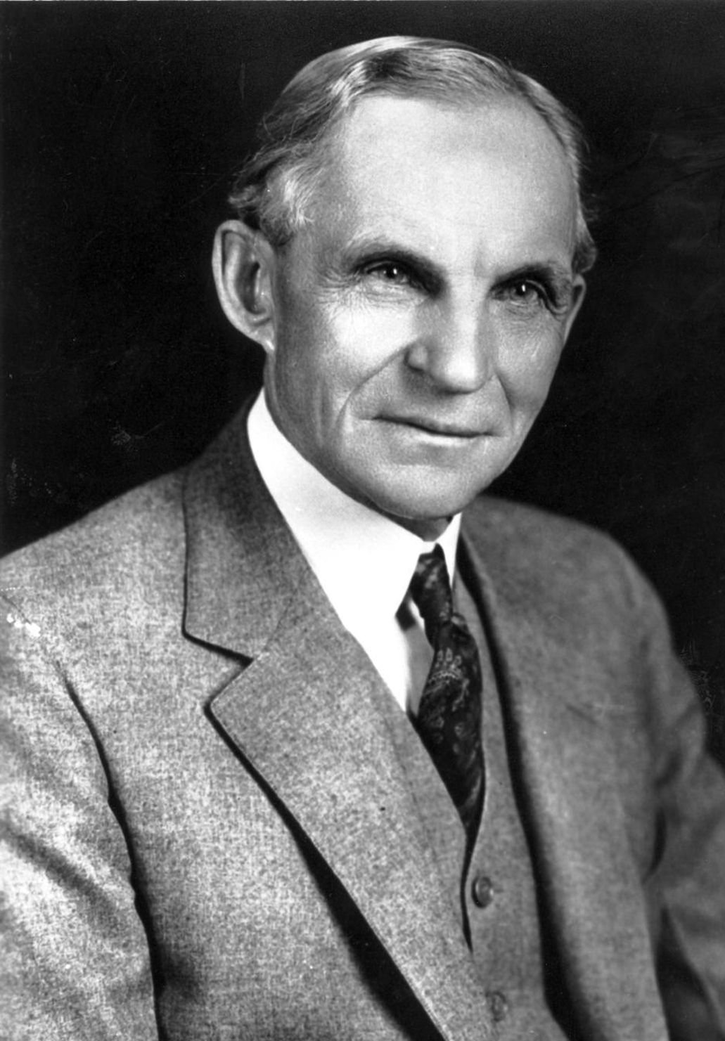
Frederick Taylor (1856-1915)
Henry Ford
(1863-1947)

Slide 13
Les aisselles
Charlot déconcentré

Slide 14
La querelle
Charlot déconcentré

Slide 15
La mouche
Charlot déconcentré

Slide 18
EXTRAIT 7 : Charlot à l’usine

Slide 21
Les hommes-machines L’homme en transition L’humain

Slide 23
Mouton noir :
Marginal
Personne indésirable, qu’il faut tenir à l’écart

Slide 25
Le patron surveille
L’ouvrier travaille
L’homme devient machine
L’homme « déconne »

Slide 26
« Le machinisme à outrance a non seulement réduit le nombre des emplois, mais il joue aussi contre les hommes, les réduisant à son service. »
- Charlie Chaplin

Slide 27
EXTRAIT 8 : La machine à manger

Slide 28
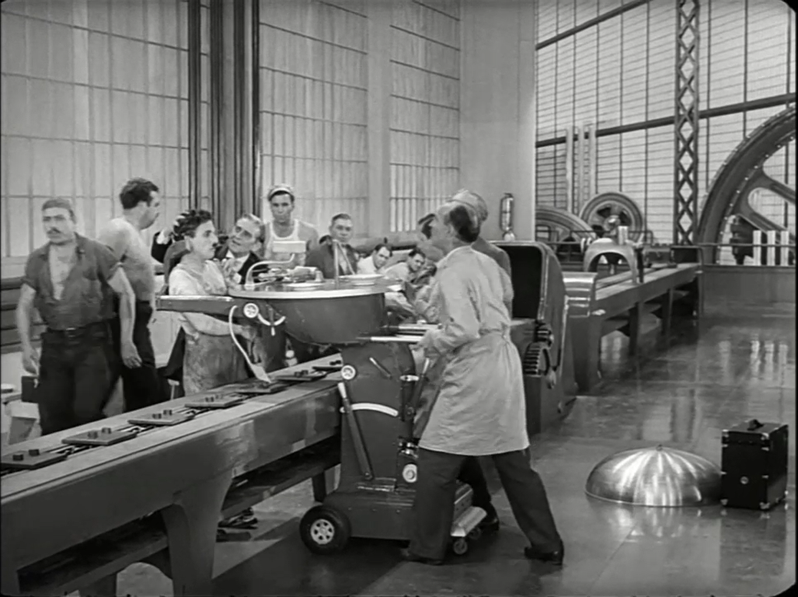

Slide 30
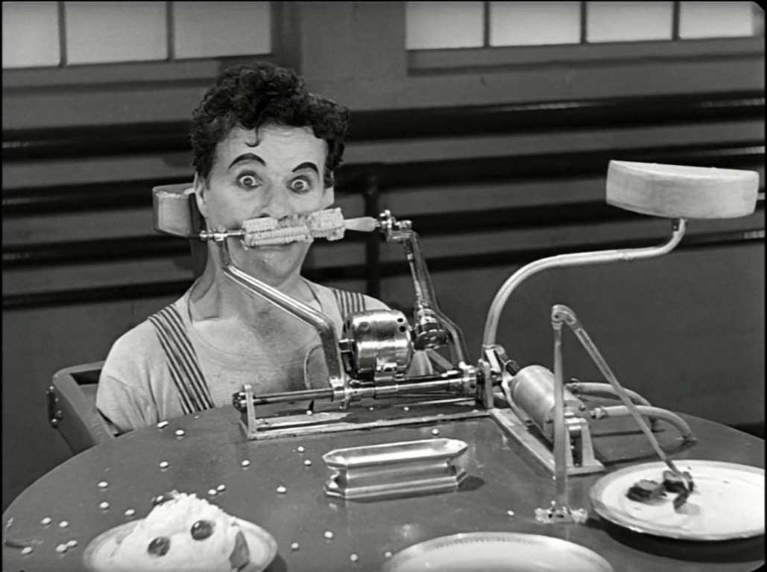
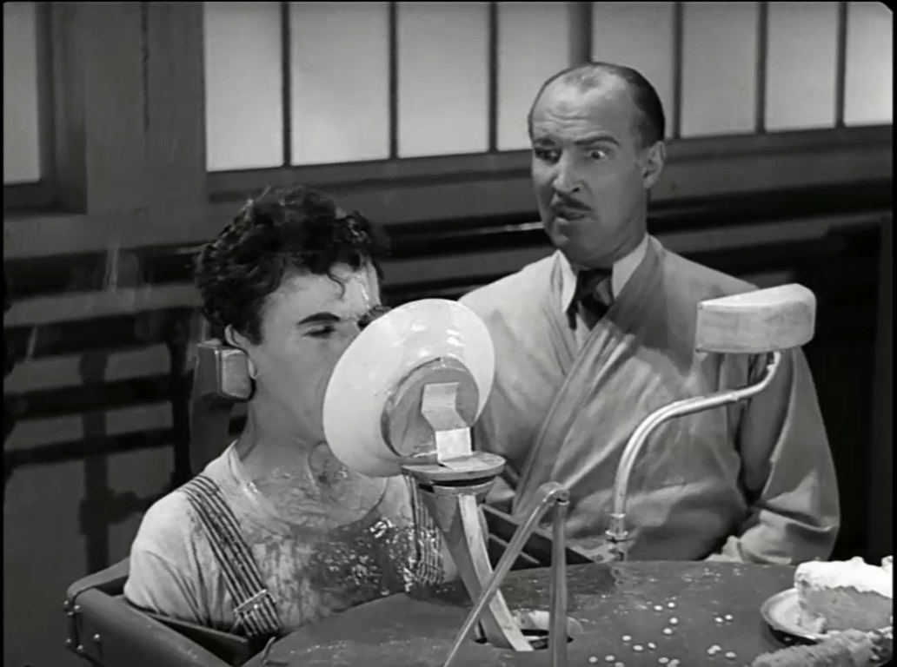
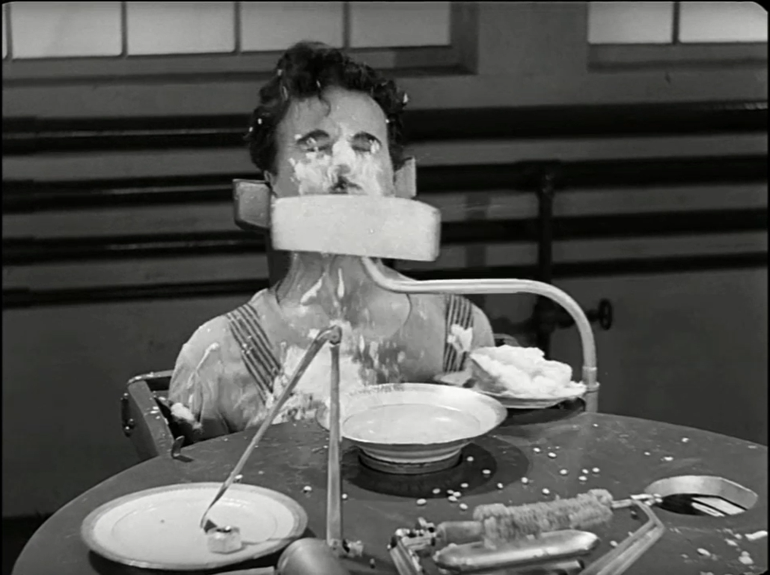
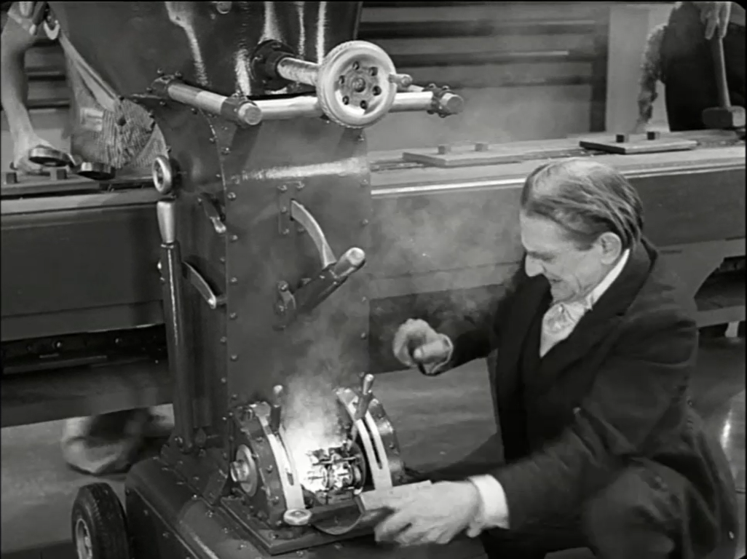

Slide 32
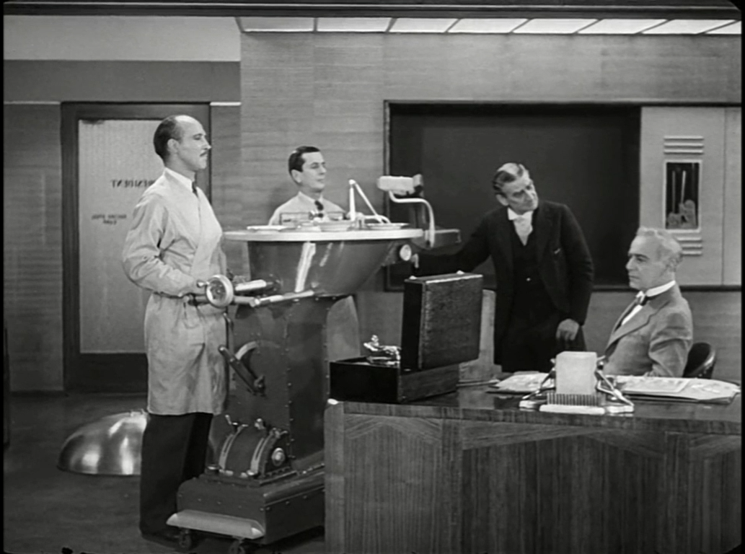
Le gramophone remplaçant la voix de l’inventeur

Slide 33
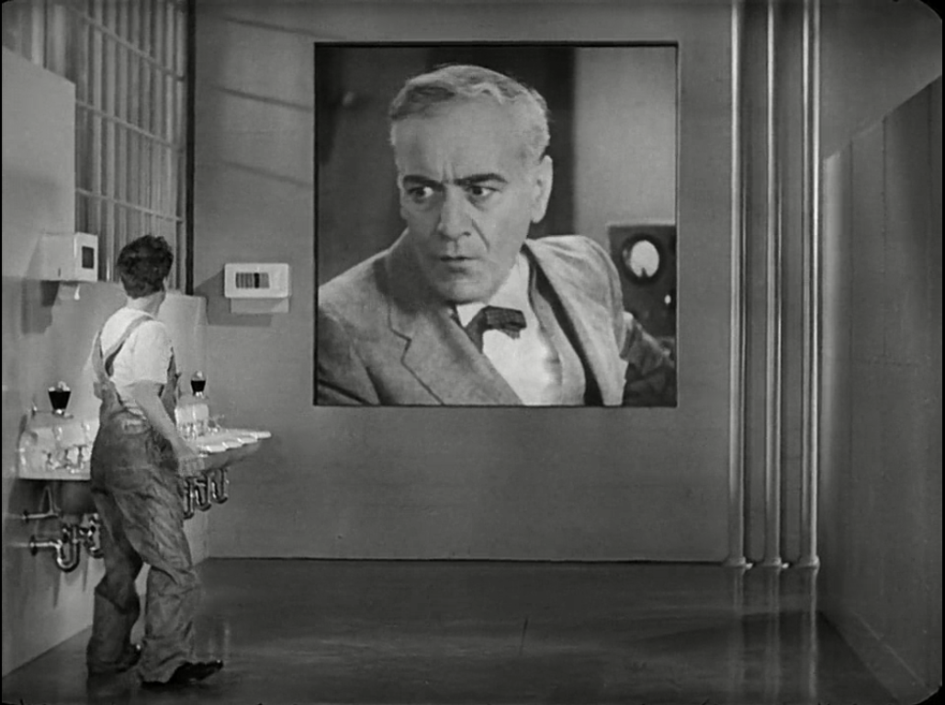

Slide 34
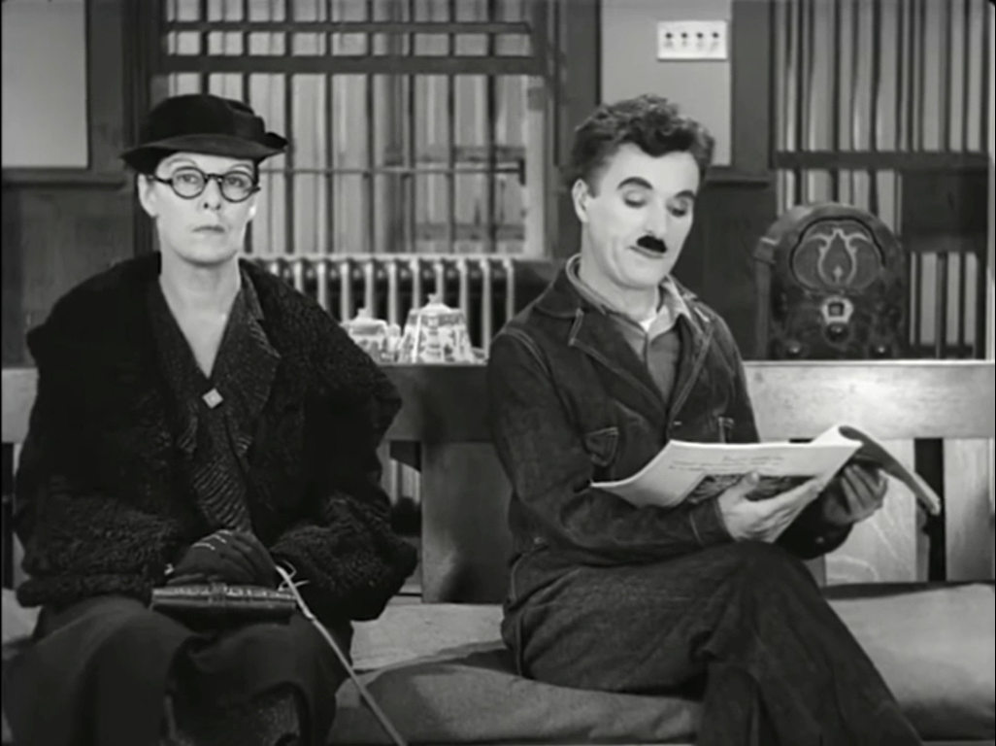

Slide 35
EXTRAIT 9 : Metropolis

Slide 36
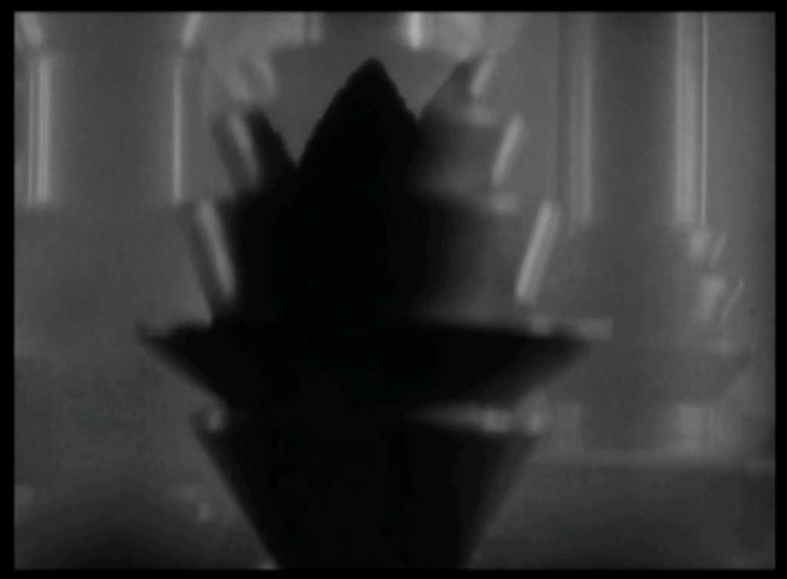
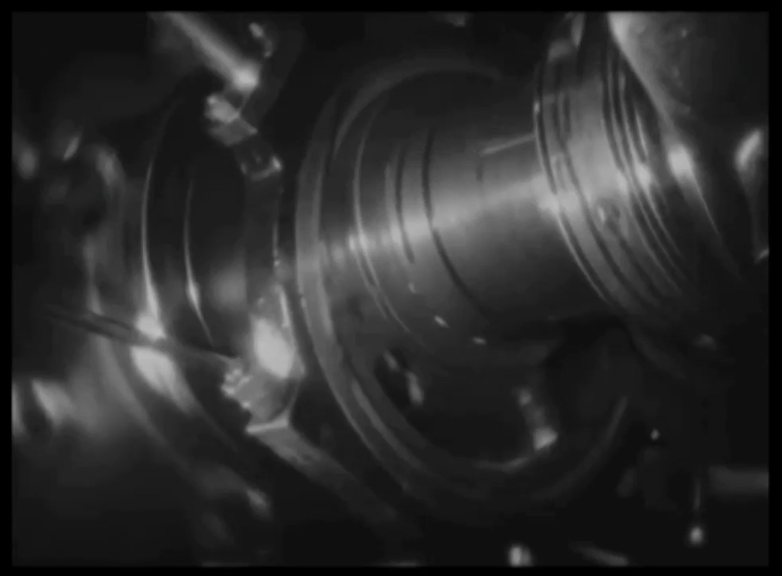
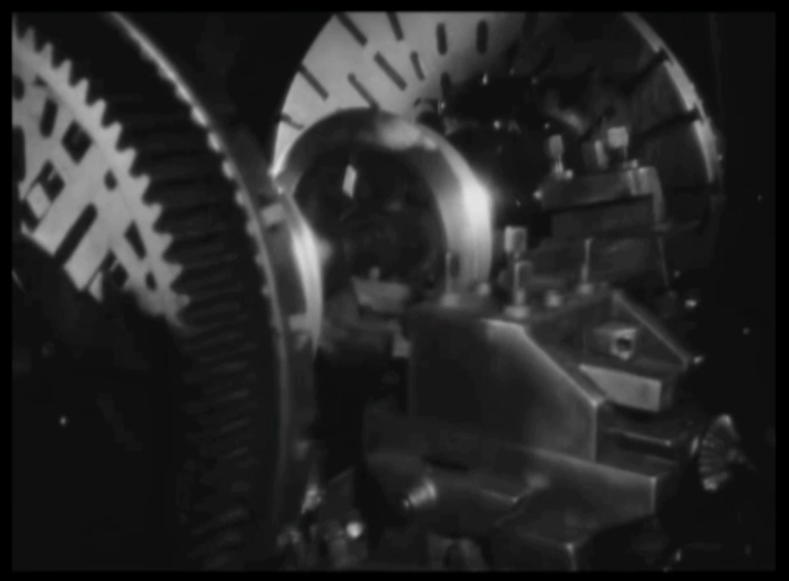
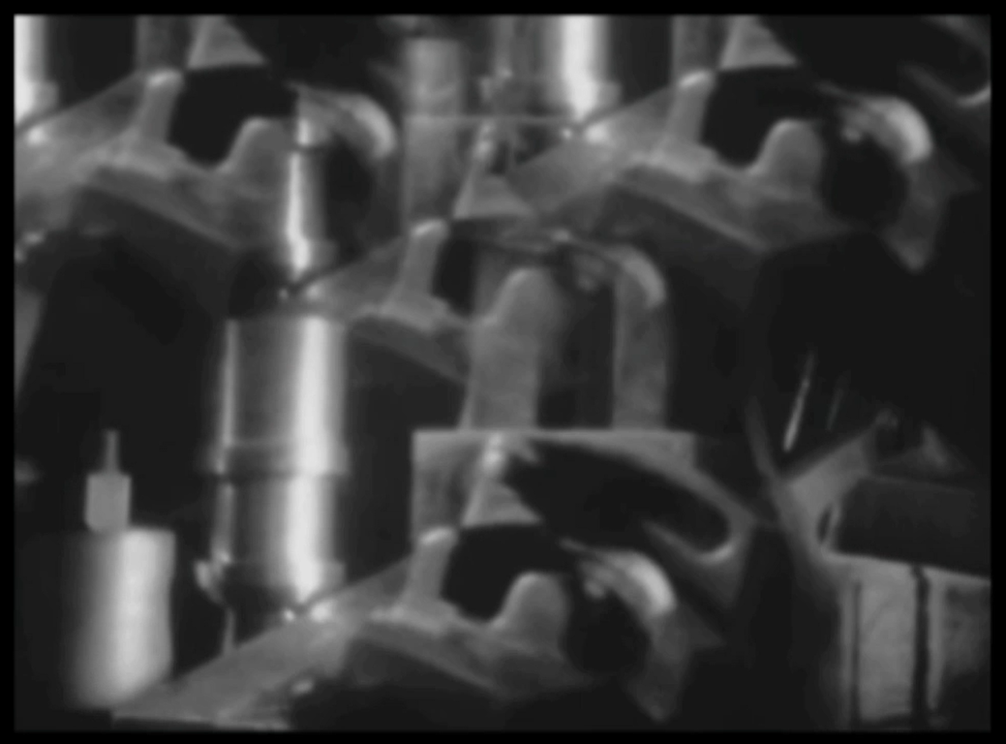
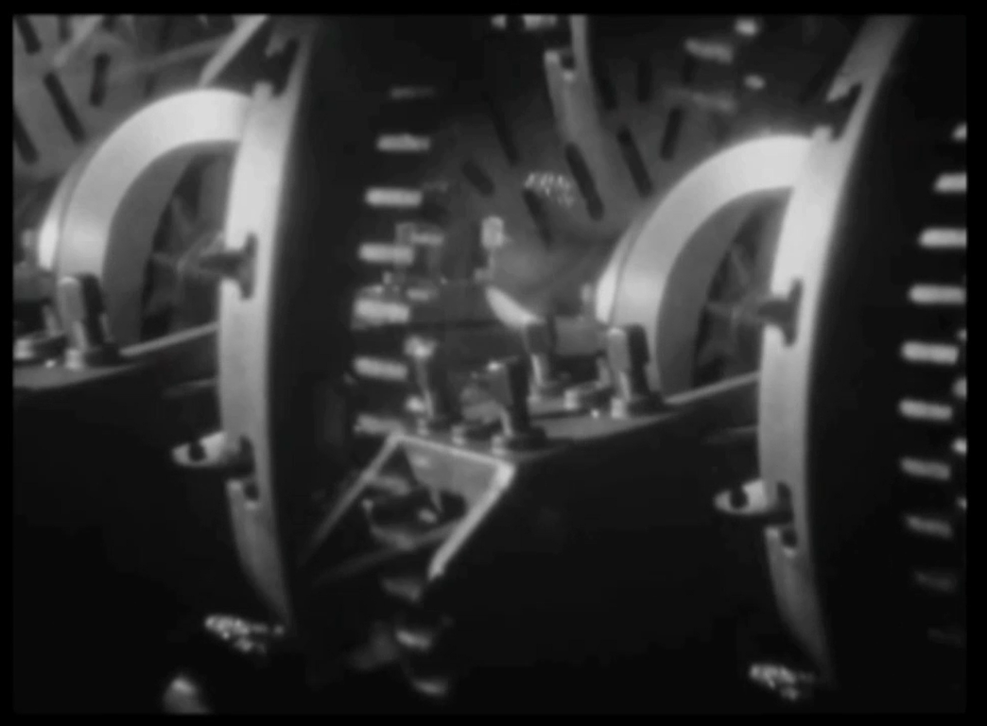
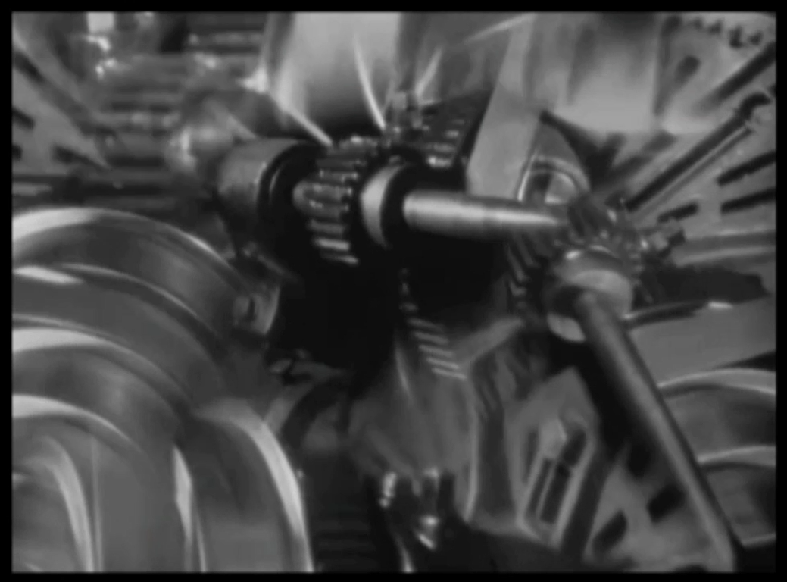

Slide 37
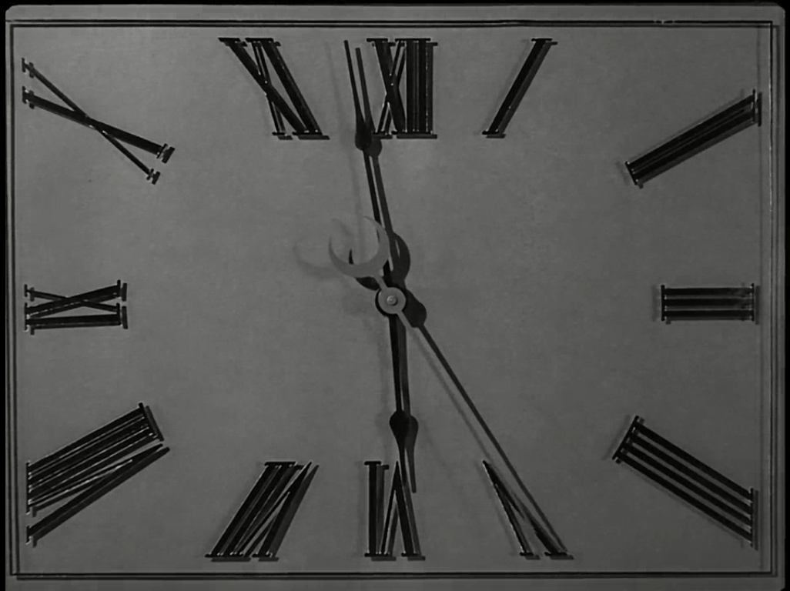
L’horloge des Temps Modernes L’horloge de Metropolis

Slide 38
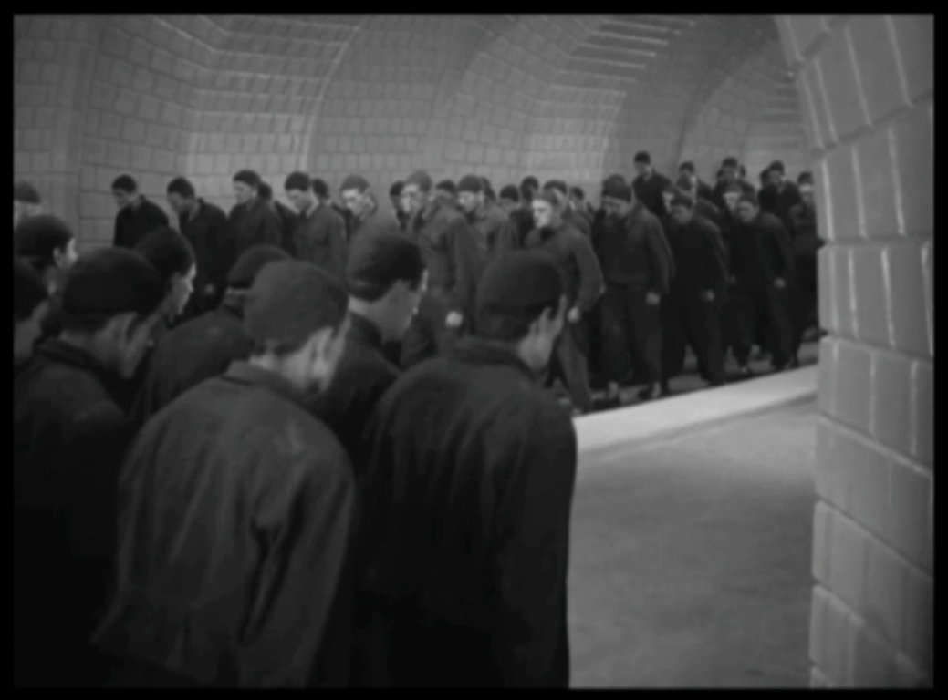
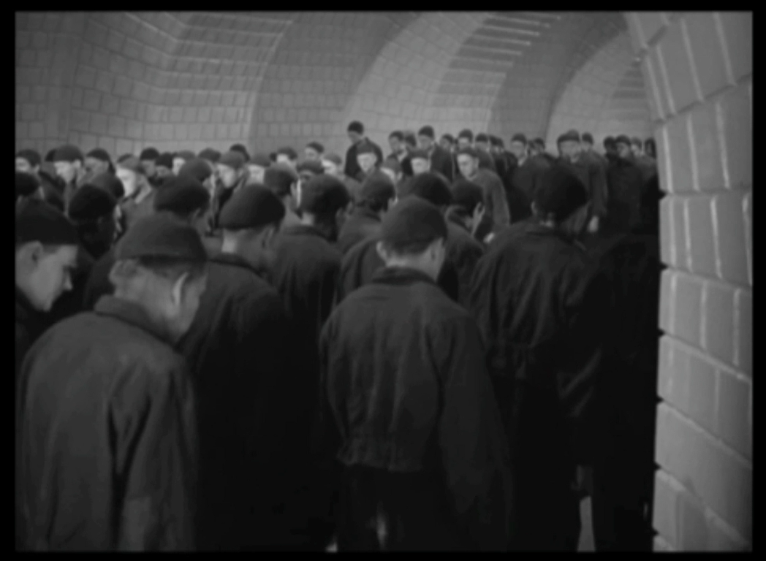
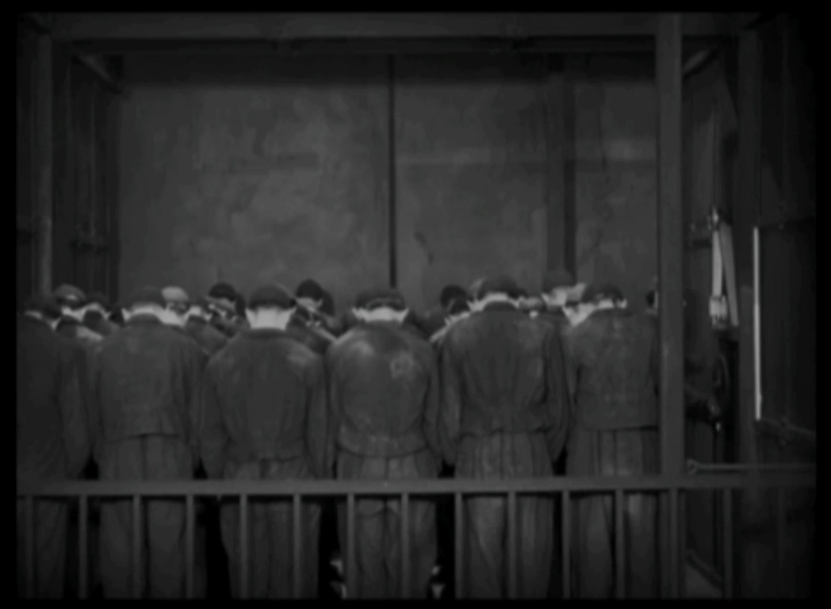

Slide 39
Premier plan / De dos Second plan / Assez éloignés

Slide 41
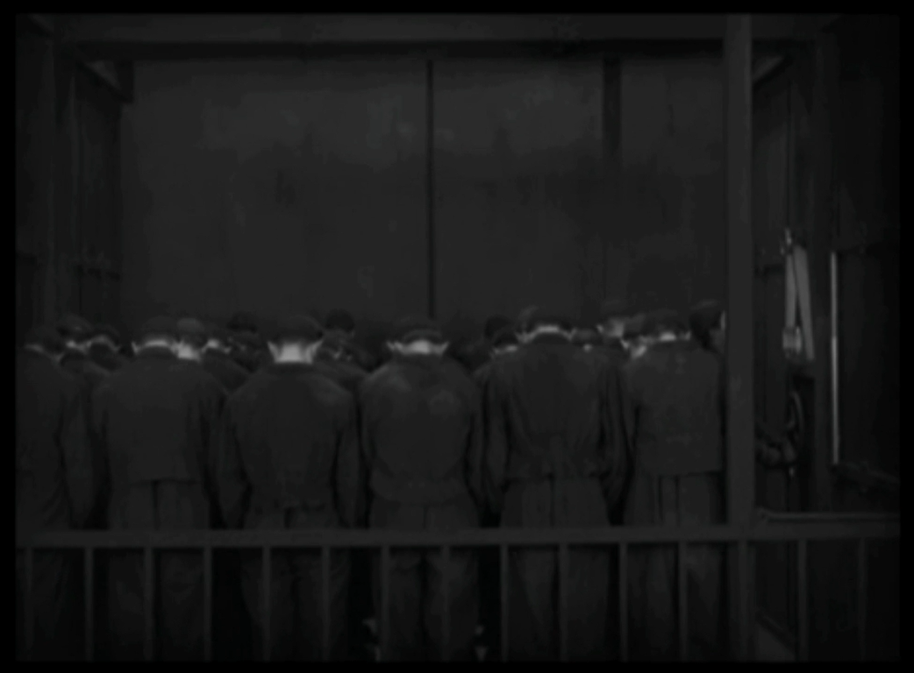
Des prisonniers Des animaux allant à l’abattoir

